Slide 1
ر

Slide 2
رو
را
ري

Slide 3
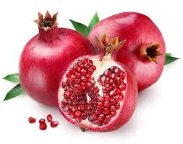
رِ
رُ
رَ

Slide 4
كلمات بحرف الراء

Slide 5
رَف

Slide 6
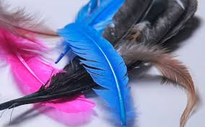
ريش

Slide 7
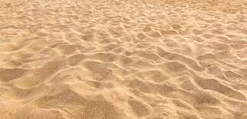
رِمال

Slide 8
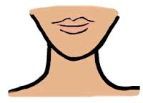
رَقبة

Slide 9
رُكبة

Slide 10
رَجل

Slide 11
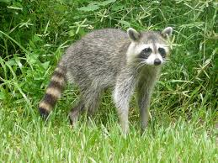
راكون

Slide 12
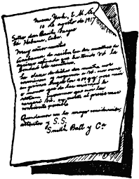
رِسالة

Slide 13
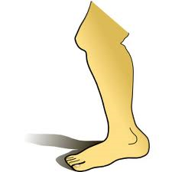
رِجل

Slide 14
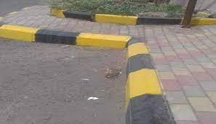
رَصيف

Slide 15
رَمادي

Slide 16
رَأس

Slide 17
رُمان

